Slide 1
OKUL SINAVLARINA ÇALIŞMA
VE
BAŞARILI OLMA STRATEJİLERİ

Slide 3
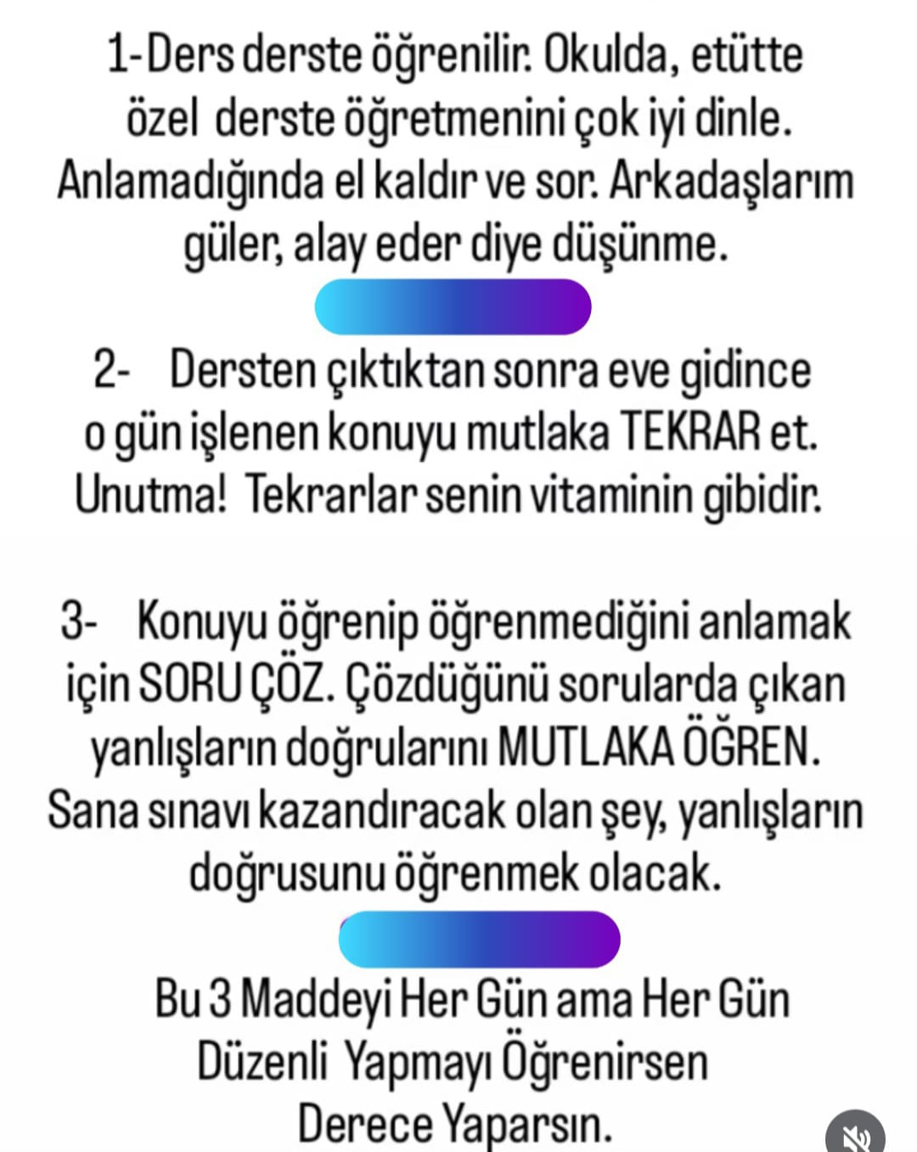

Slide 5
ÇALIŞMALARINI BİR PLAN DAHİLİNDE YÜRÜT

Slide 6
DERS ÇALIŞMA SÜRESİ
45 dk. çalışma + 15 dk.dinlenme = 60
olacak şekilde planlanabilir.

Slide 8
MÜZİK DİNLENEREK DERS ÇALIŞILIR MI?

Slide 14
SINAVLARDA BAŞARILAR DİLERİM…

